Slide 1
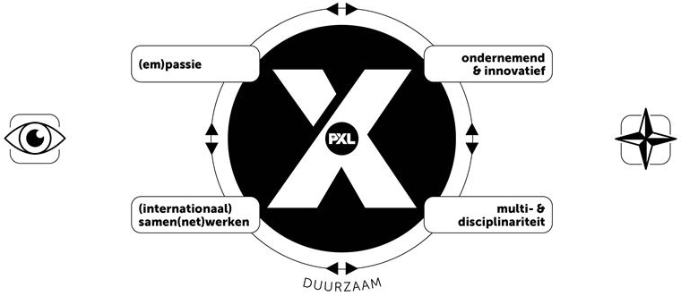
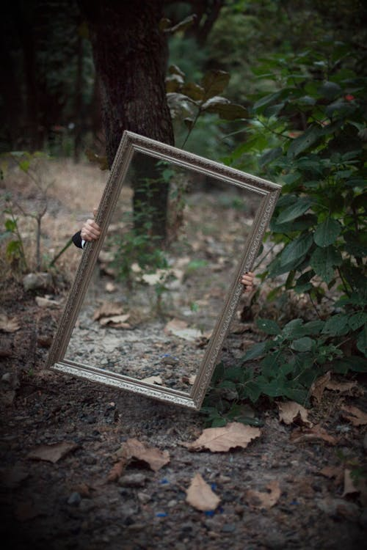
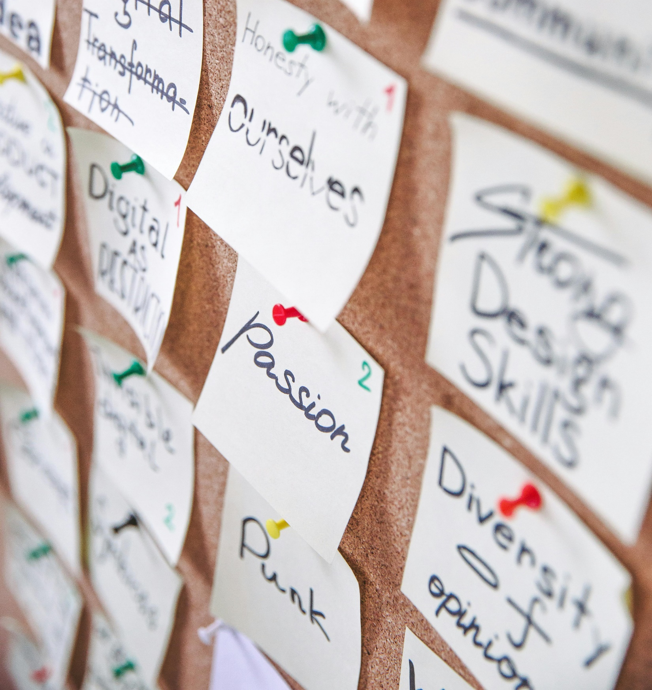


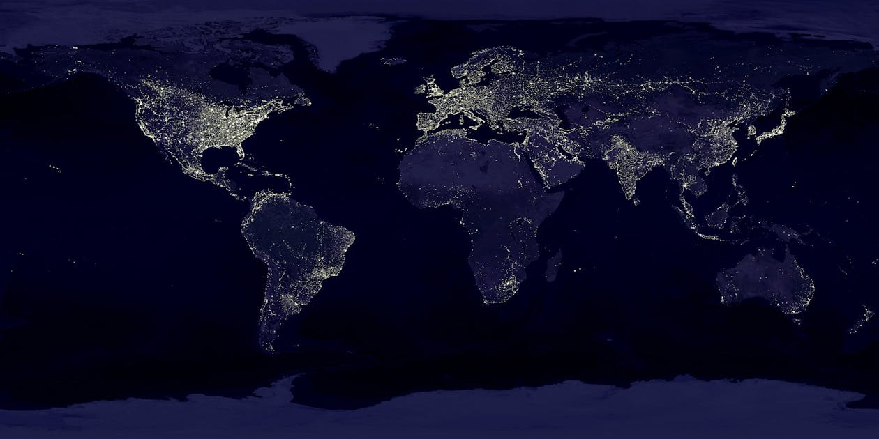

(em)passie
Passie buiten de werkplek
Aantal websites die ik in mijn
vrije tijd voor bijberoep maak
Goesting op de werkplek
Leuk werk
Tof team
Meestal aardige klanten
Empathie voor klant en collega’s
Ondernemend & innovatief
Buiten de werkplek:
Vragen naar meer info en dergelijken
Prioriteiten stellen
ondernemend op de werkplek:
Vragen naar meer opdrachten
Net iets meer doen dan er gevraagd
Wordt
Kijk-wijzer
Communicatie
Creativiteit
Teamwork
Vragen
Code minder
Doel
De werkende mens helpen op
Digitaal vlak.
(internationaal) samen(net)werken
HappyWebsites:
Over heel de wereld
Ik doe enkel België en Nederland
Multi- & disciplinariteit
HappyWebsites heeft mij een mooi doel
gegeven:
Wereld van de werkende mens
Verbeteren

